Slide 1
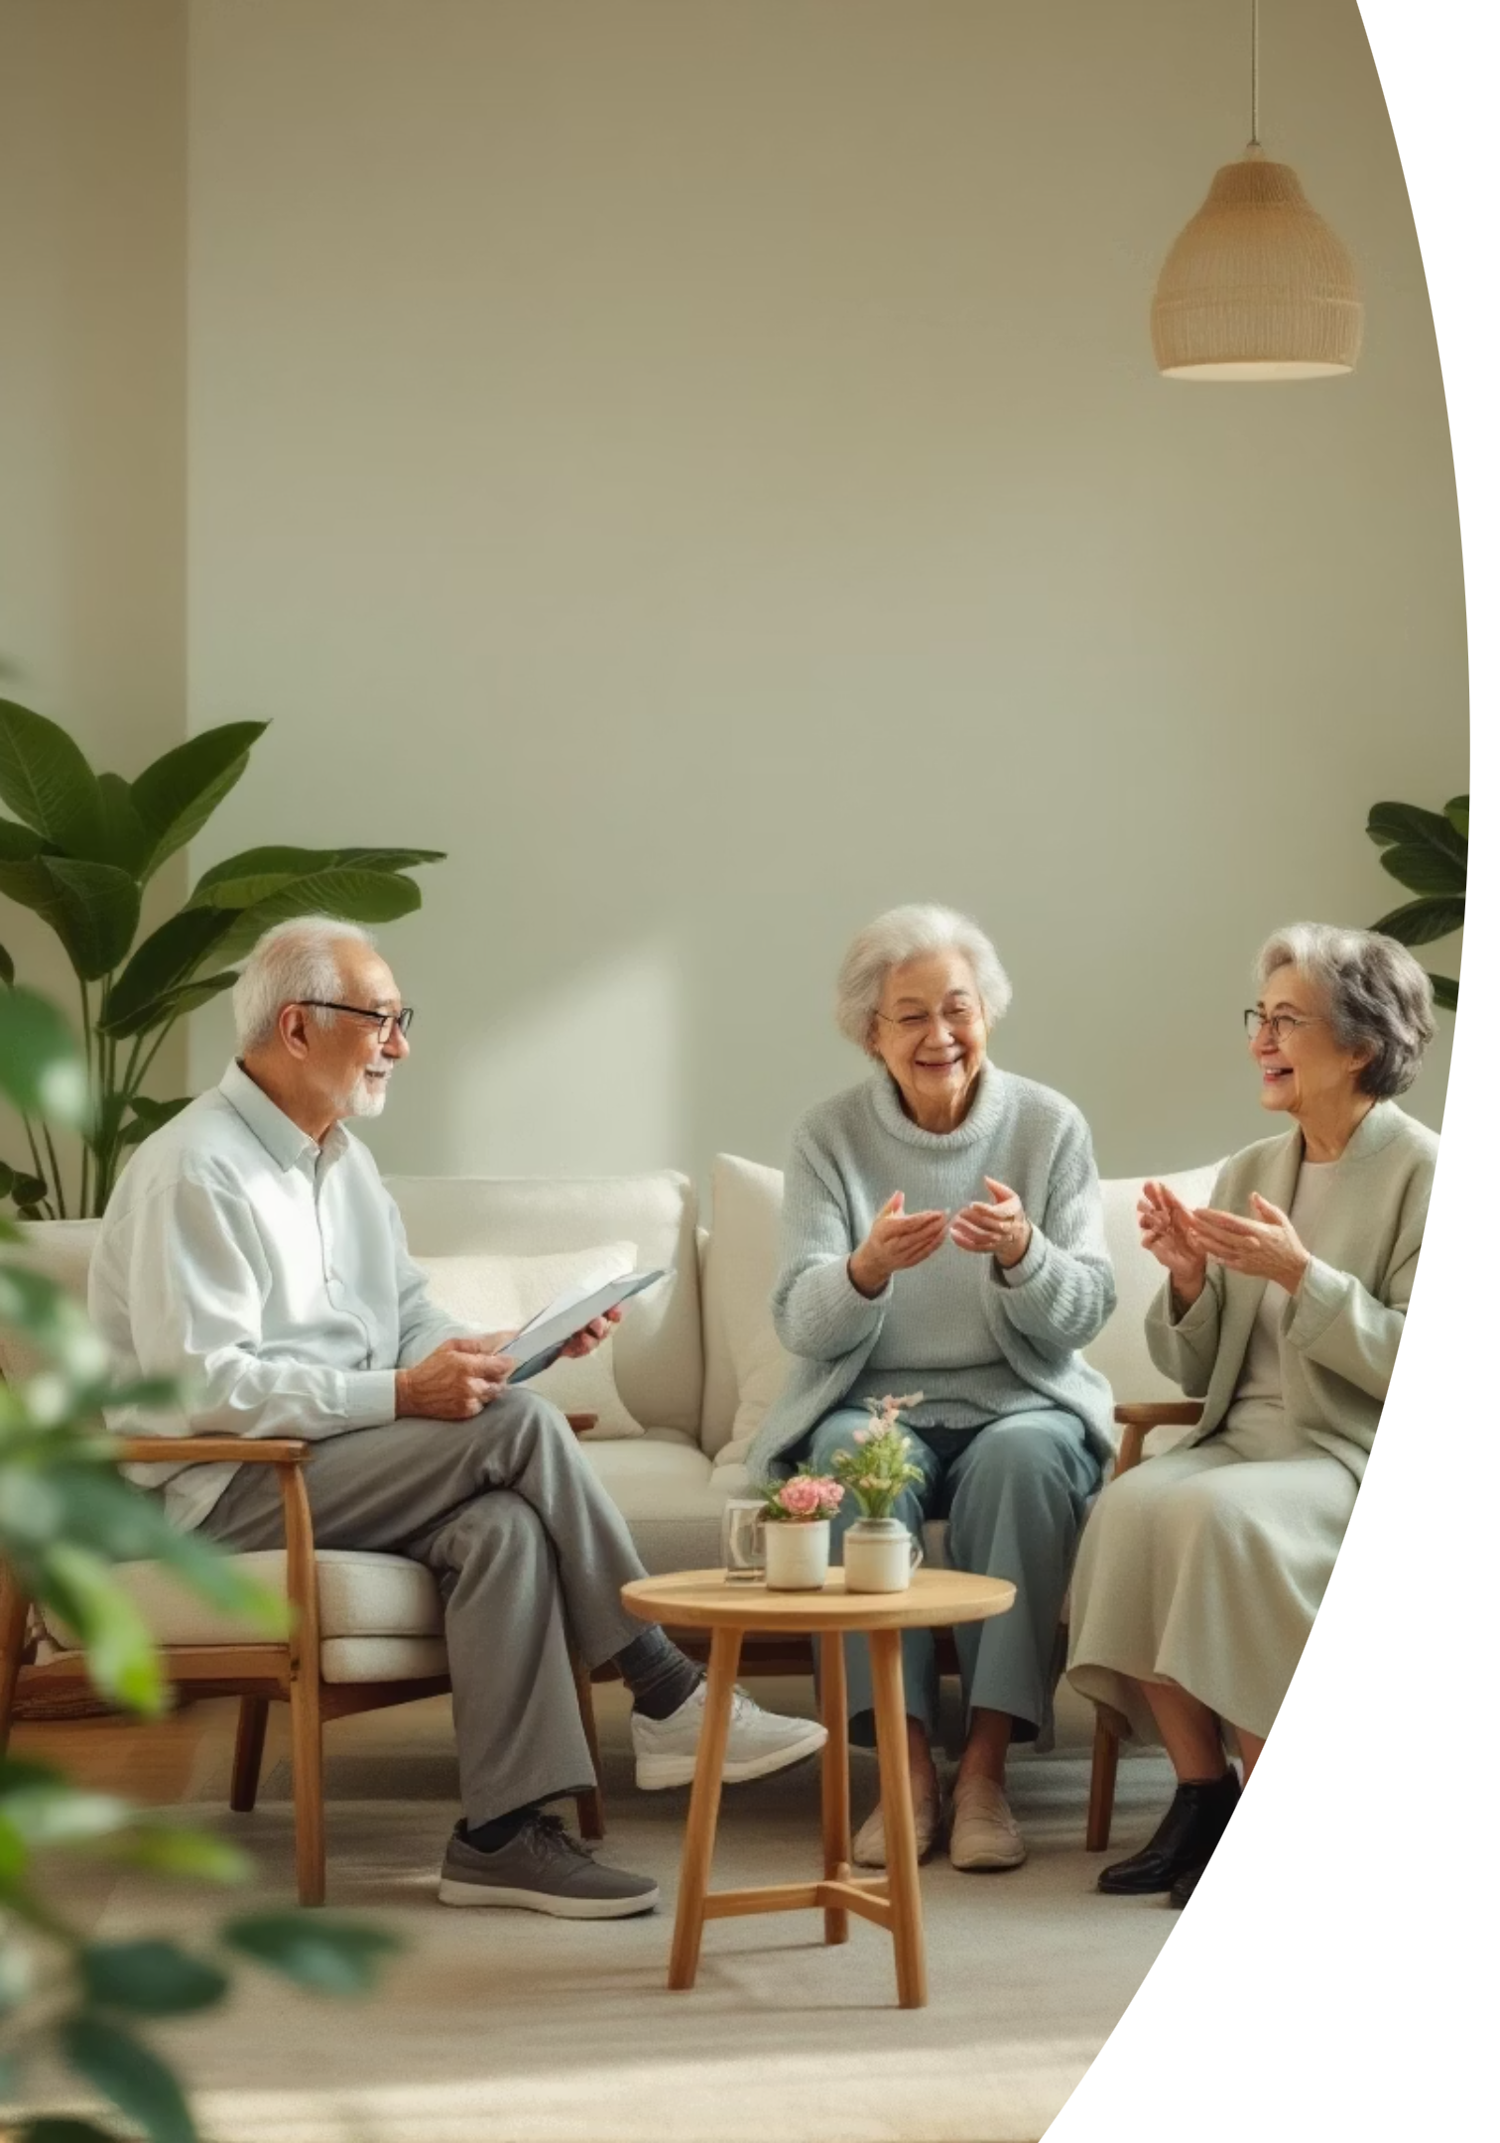

노인 회상 훈련 서비스
Re:code
R
c

Slide 2
발표 개요
1
기획 배경
3
기대효과
인구 통계 변화
회상 치료의 기대 효과
2
프로젝트 기획
4
Q&A
온라인 회상 훈련 플랫폼

Slide 3
1.기획 배경

Slide 4
한국 고령화 현황
전체 인구 20% 초과
20.3%
89만 명
초고령 사회 진입
2025년 노인 인구 비율
전체 인구 대비 65세 이상
치매 유병 노인 수 (10.2%)
출처：통계청

Slide 5
한국 고령화 현황
2050
40.1
2036
30.9
2025
2024
20.3
19.2
출처：통계청

Slide 6
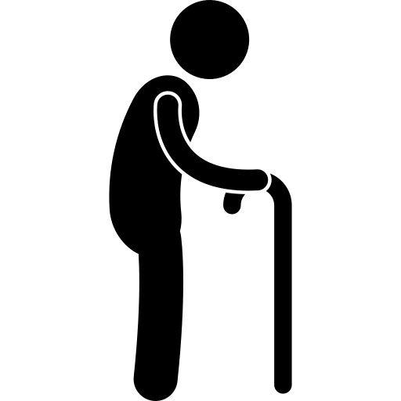

노인 1인당 부양 인원 변화
고령화 사회
5.1명
2018

Slide 7
노인 1인당 부양 인원 변화
고령화 사회
3.4명
2025

Slide 8
노인 1인당 부양 인원 변화
고령화 사회
2.6명
2030

Slide 9
노인 1인당 부양 인원 변화
고령화 사회
1.3명
2050

Slide 10

노인 1인당 부양 인원 변화
고령화 사회
0.9명
2065

Slide 11
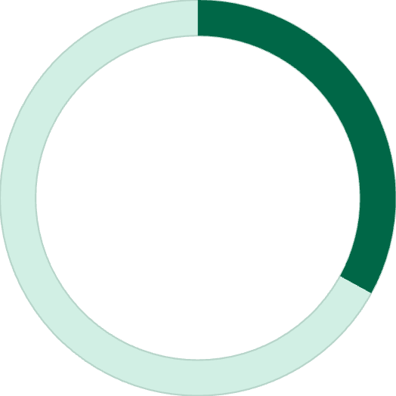
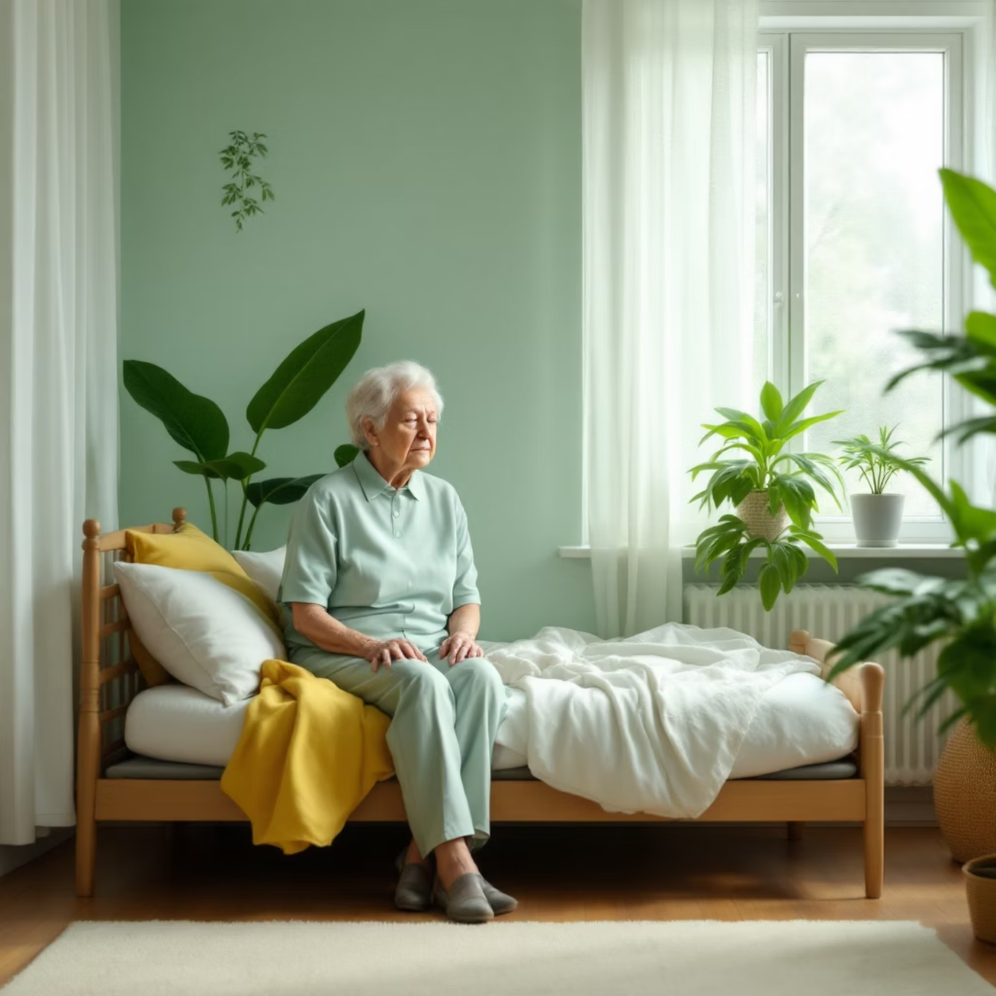
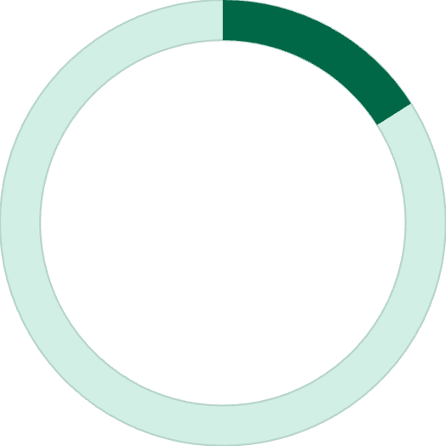
노인 정신 건강 문제의 심각성
우울·고립감 경험
33%
노인 10명 중 3명
우울증상 유병률
16%
16%
2020년 국민건강영양조사
노인들은 신체적 건강뿐만 아니라 정서적 지지와 사회적 상호작용, 자아성찰의 기회를 지속적으로 필요로 합니다.

Slide 12



회상 훈련이란?
노인이 자신의 과거 경험을 떠올리고,
이를 타인과 공유하면서 심리적 안정을 추구하는 비약물적 심리사회적 치료법
다양한 매체 활용
디지털 회상훈련
개인·집단 적용
사진, 음악, 미술, 옛 물건 등
개인화를 통한 회상 훈련의 효과 연구 존재
개인 및 집단, 모든 형태에서 효과적

Slide 13
누구에게 도움이 될까?
노인
우울감
인지기능
삶의 질
30~50% 감소
15~20% 개선
20~30% 증가

Slide 14
누구에게 도움이 될까?
보호자
재가 돌봄 부담 감소
개인화 된 돌봄
삶의 질
어르신이 혼자 집에 남겨졌을 때에 대한 걱정 감소
개인에게 적용시킬 수 없는 객관적이고 일반화 된 정보를 대체
보호자의 일상 시간을 보장하여 경제 및 정서적으로 보조

Slide 15
누구에게 도움이 될까?
치료사
회상 요법 일반화의 위험성
치료의 지속
일반적인 진행만 가능하거나 특정 키워드에 의해 우울감 가중 가능성 존재
가정에서도 치료를 지속하여 치료 효과 증대

Slide 16
가정에서도 지속적으로 활용 가능한 개인화 회상 서비스의 필요성

Slide 17
3. 기획

Slide 18




기존 회상 훈련의 흐름
주 1-2회
정기적 실시
40-60분
회당 진행 시간
6-12회기
총 프로그램 구성

Slide 19
기존 회상 훈련의 흐름
주 1-2회
정기적 실시
10분씩 4가지 질문 유형 제공
설문을 바탕으로 개인화된 회상 질문 제공
장기적이고 일상적인 훈련 제공
장기적인 모니터링 및 회상 훈련

Slide 20
회상 훈련 핵심 기능
기초 설문
개인화 질문
음성 활용 질문
사진 활용 질문

Slide 21
회상 훈련 핵심 기능
기초 설문
개인화 질문
음성 활용 질문
사진 활용 질문
“좋아하던 취미 활동과 그 즐거움을 설명해주세요.”

Slide 22
회상 훈련 핵심 기능
기초 설문
개인화 질문
음성 활용 질문
사진 활용 질문
“정상에 도착했을 때 느끼셨던 그 상쾌한 기분, 아직도 생생하게 기억나시죠? 혹시 가장 인상 깊었던 산이나 풍경이 있었나요?”

Slide 23

회상 훈련 핵심 기능
기초 설문
개인화 질문
음성 활용 질문
사진 활용 질문
“이 소리를 듣고 떠오르는게 있을까요?”

Slide 24
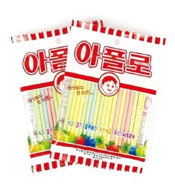
회상 훈련 핵심 기능
기초 설문
개인화 질문
음성 활용 질문
사진 활용 질문
“이 음식을 먹어본 적 있나요?”

Slide 25
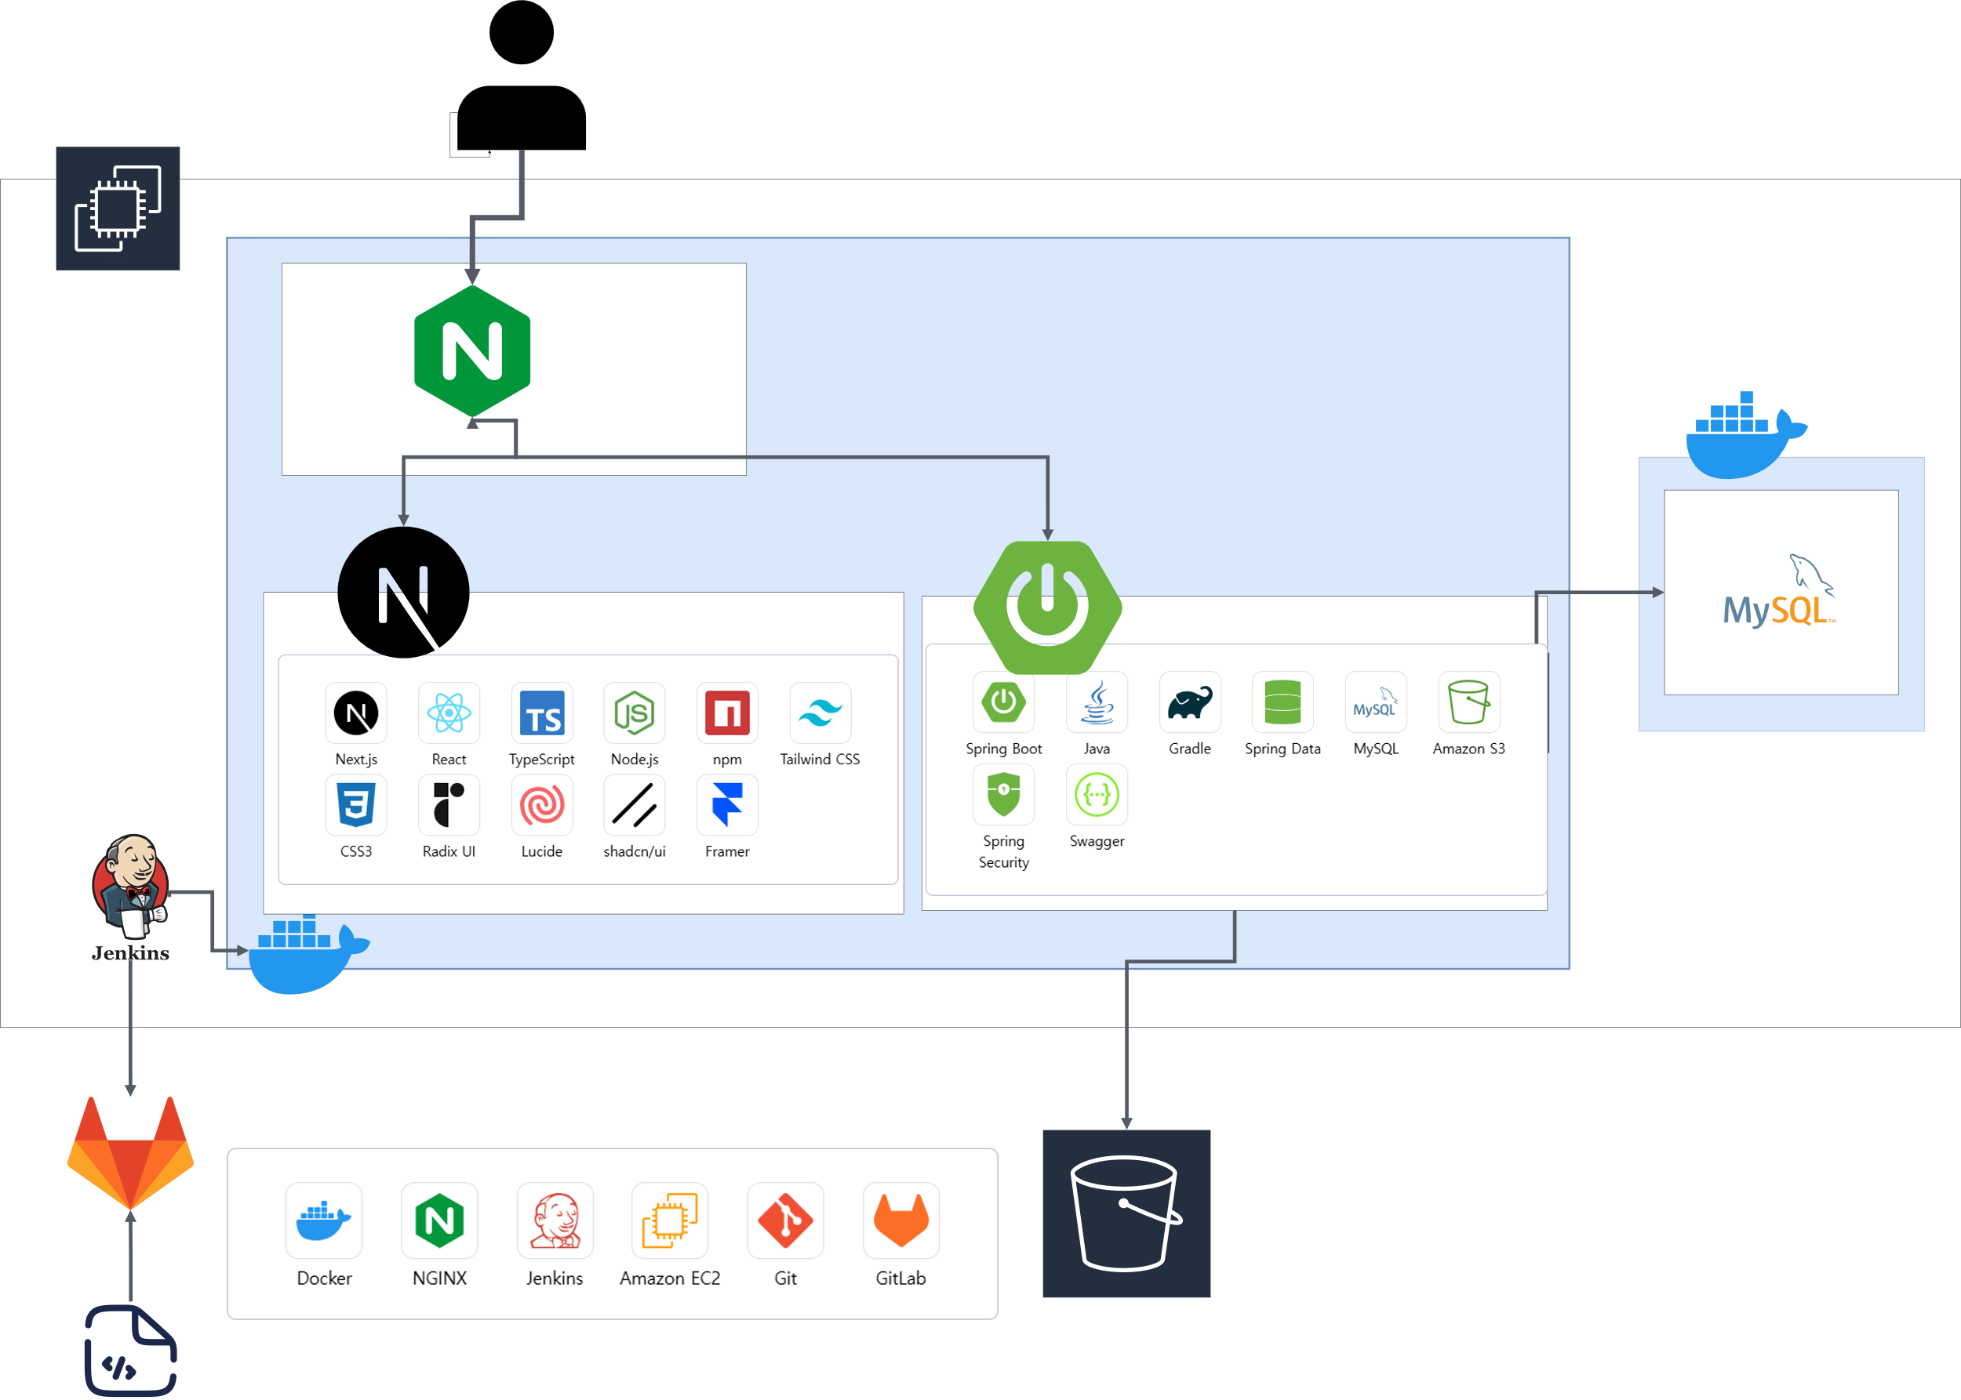
아키텍쳐 & 기술스택

Slide 26
2. 기대 효과

Slide 27

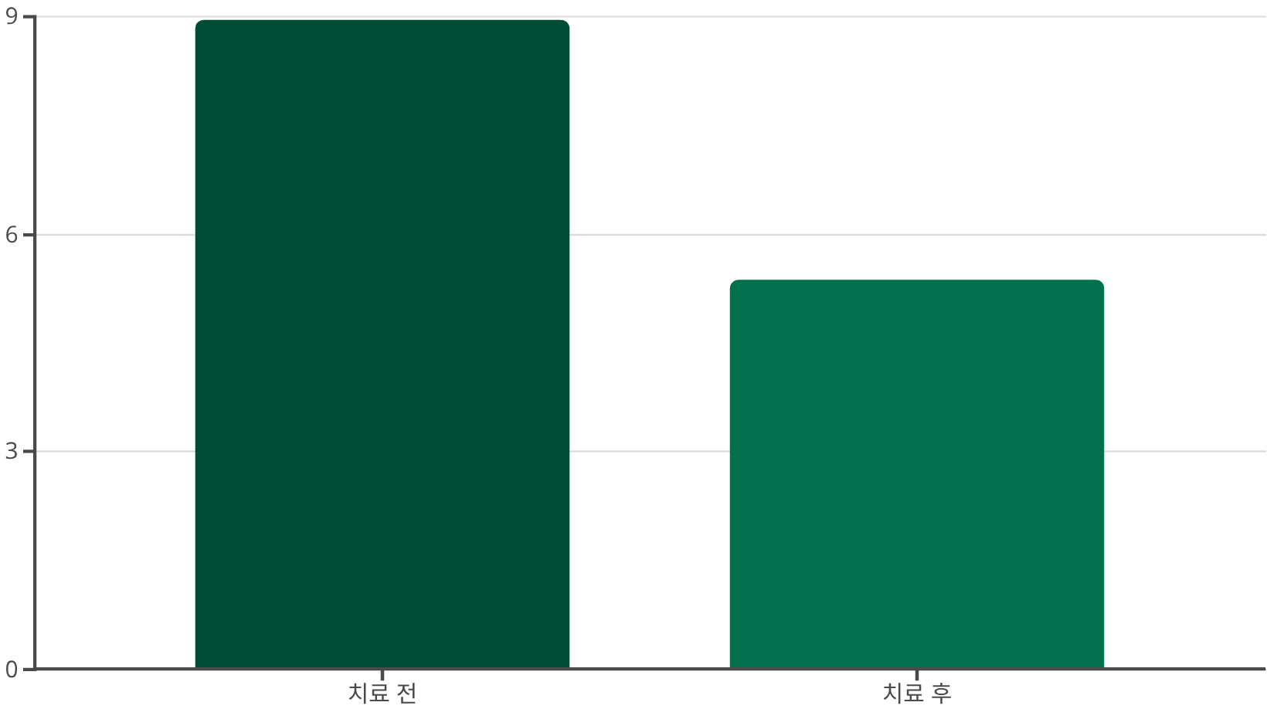
우울감 감소 효과
2021년 김○○ 외 연구 결과
40% 감소 효과
8회기 회상치료 적용 결과
다수 연구에서 회상치료군의 우울감 감소 효과가 평균 30~50% 수준으로 일관되게 보고되고 있습니다.

Slide 28
인지기능 및 자아존중감 개선
13.5%
15%
18%
인지기능 향상
자아존중감 증가
사회적 적응성
MMSE 점수 19.2→21.8점
32.1→36.8점
42.5→50.2점
기억력, 언어표현, 일상생활수행능력 모두 10~20% 개선되며, 인지기능 유지율이 대조군 대비 2~3배 높게 나타났습니다.

Slide 29



삶의 질 향상 및 지속 효과
삶의 만족도
장기적 유지
치료 전: 22.4점치료 후: 28.7점
치료 종료 3개월 후에도
28% 증가 효과
70~80% 효과 유지

Slide 30
팀원
프론트엔드
백엔드
김준수
김영민
고준환
정지용
인프라
김혜정

Slide 31
Q & A

Slide 32
감사합니다!

